Slide 1
Grundlagen des Ricardomodells
Wilhelmshaven
!!!Achtung!!!
Es wird kompliziert
Prof. Dr. Bernhard Köster
Jade-Hochschule Wilhelmshaven
11.11.2020
http://www.bernhardkoester.de/video/inhalt.html

Slide 2
Warum ist das Ricardomodell so herausragend?
Aufgrund der sehr strikten Annahmen in dem Modell (2 Produzierende/2 Güter) und dem einfachen funktionalen Zusammenhang über eine lineare Produktionsfunktion erscheint auch das Modell sehr simpel. Die Schwierigkeiten sollten aber nicht unterschätzt werden!
Anekdote zwischen
Paul Samuelson (2. Nobelpreisträger in Wirtschaftswissenschaften 1970) und
Stanislaw Ulam (Mitentwickler der Wasserstoffombe, der vielleicht deswegen keinen Nobelpreis bekommen hat):
Paul Samuelson was once challenged by the mathematician Stanislaw Ulam to "name me one proposition in all of the social sciences which is both true and non-trivial." It was several years later than he thought of the correct response: comparative advantage. "That it is logically true need not be argued before a mathematician; that it is not trivial is attested by the thousands of important and intelligent men who have never been able to grasp the doctrine for themselves or to believe it after it was explained to them."
Quelle: P.A. Samuelson (1969), "The Way of an Economist," in P.A. Samuelson, ed., International Economic Relations: Proceedings of the Third Congress of the International Economic Association, Macmillan: London, pp. 1-11.
Immer noch bildet das Ricardomodell die Grundlage in der Argumentation für Freihandel, auf dem die Welthandelsorganisation WTO fußt
Noch ist die WTO von den üblichen Verdächtigen in Ihrer Arbeit stark eingeschränkt, so besetzen die USA aktuell nicht die ihnen zustehen Sitze in den Schiedsgerichten der WTO neu, so dass Konflikte aus formalen Gründen vor der WTO nicht verhandelt werden können! Aller Voraussicht nach hat dieser Spuk aber demnächst ein Ende!!!

Slide 3
Ricardomodell: 2 Produzierende Rot und Grün, 2 Güter A und B, 1 Produktionsfaktor Arbeit L bzw. Zeit
Keine Modellierung der Präferenzen, also Nachfrage bis auf die Annahme:
“Mehr ist immer besser”
Lineare Produktionsfunktionen: A = a ∙ L und B = b ∙ L
Warum eigentlich lineare Produktionsfunktionen?
Absolute Kosten: Beide Güter werden in gemessen
Opportunitätskosten:
Alle möglichen Handlungen werden in eine Reihenfolge gemäß der persönlichen Präferenzen gebracht. Die Kosten der besten (durchgeführten) Alternative sind der entgangene Nutzen der zweitbesten (nicht durchgeführten) Alternative.
Ricardo:
Handlungsalternativen:
Opportunitätskosten – Komparative Kosten:
Die Kosten der Produktion werden
in Einheiten der entgangenen Produktion gemessen

Slide 4
Produktionsmöglichkeiten pro Tag
A = a ∙ L =
B = b ∙ L =
Produktionsfunktionen Rot:
A = a ∙ L =
B = b ∙ L =
Produktionsfunktionen Grün:
Absolute Kosten Rot:
1 A = kostet Tag; 1 B = kostet Tag
Absolute Kosten Grün:
1 A = kostet Tag; 1 B = kostet Tag
Grün kann absolut (in Zeit/Arbeit) gesehen beide Güter “ “ produzieren als Rot
Grün hat damit einen Kostenvorteil in der
Produktion Güter
Warum sollten also beide zusammenarbeiten?

Slide 5
Opportunitätskosten – Komparative Kosten
Welche Alternativen haben beide?
Pro Zeiteinheit können beide produzieren
Austauschverhältnis Rot:
A gegen B oder A:B =
Austauschverhältnis Grün:
A gegen B oder A:B =
Rot
Grün
1 A ist B wert
1 A ist B wert
Opportunitätskosten
Komparative Kosten
:
1 B ist A wert
1 B ist A wert
Relativ ist für Rot 1A ≜ B wert und damit “teuerer” als für Grün 1A ≜ B
Umgekehrt ist für Rot 1B ≜ A wert und damit “billiger” als für Grün 1B ≜ A
Rot hat einen komparativen Kostenvorteil in der Produktion von B
Grün hat einen komparativen Kostenvorteil in der Produktion von A

Slide 6
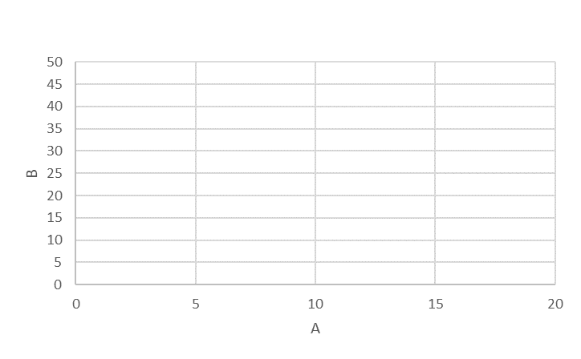
Die Transformationskurve stellt alle effizienten Gütermengenkom- binationen bei gegebenen Produktionsfaktormengen dar.
In unserem Beispiel: Welche Mengenkombination von A und B können mit einem Tag Arbeit hergestellt werden (vgl. Budgetgerade Mikro!)
Transformationskurve

Slide 7
Beispiel: L=10 Tage
Ausgangslage
Rot |  |  | Grün
A | B |  | A | B
 | 80 |  | 100
Nach der Spezialisierung
Win-Win:
> B/A >
> A/B >
Rot: ist bereit bis zu 4B für 1A zu bezahlen
Spezialisierung
Rot |  |  | Grün
A | B |  | A | B
Grün: will mindestens 2B für 1A haben
Rot: will mindestens ¼ A für 1B haben
Grün: ist bereit bis zu ½ A für 1B zu bezahlen
Tausche z.B. A gegen B
Nach Tausch
Rot |  |  | Grün
A | B |  | A | B

Slide 8
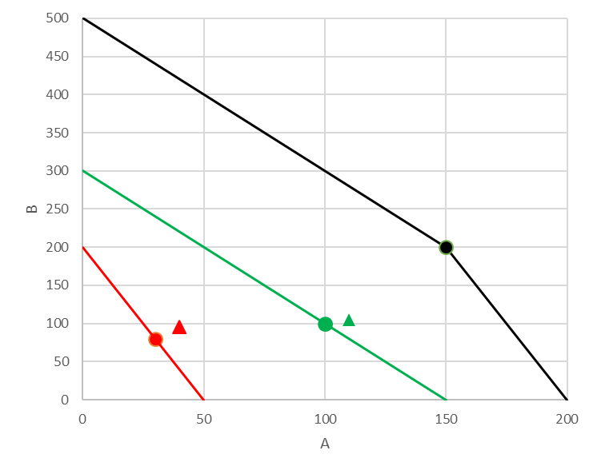
Ausgangslage
Rot |  |  | Grün
A | B |  | A | B
30 | 80 |  | 100 | 100
Spezialisierung
Rot |  |  | Grün
A | B |  | A | B
0 | 200 |  | 150 | 0
Nach Tausch
Rot |  |  | Grün
A | B |  | A | B
Tausche z.B. 40 A gegen 105 B -> B/A=105/40=2,625 4>2,625>2

Slide 9
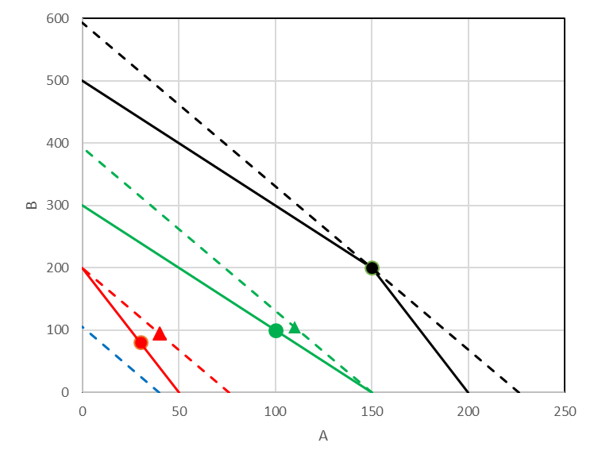
B/A=105/40=2,625 setze p_{A}=21/8=2,625 und p_{B}=1

